Slide 1
Mecanismos de endurecimento
Profa Dra Lauralice Canale

Slide 2
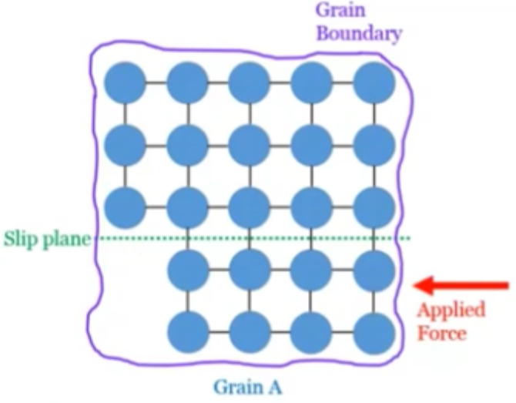

Slide 3
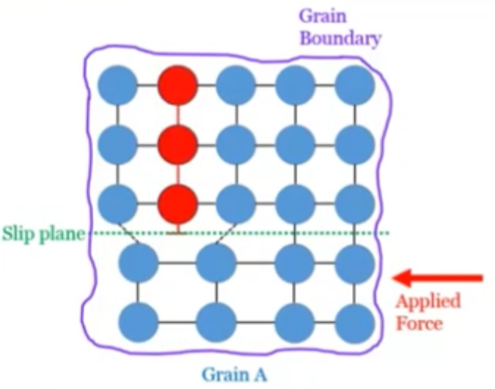

Slide 4
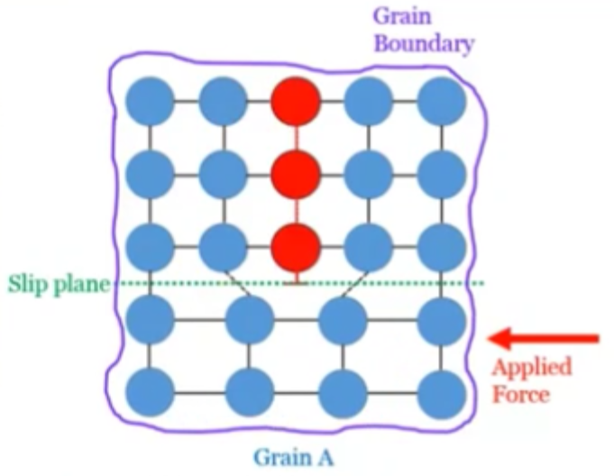

Slide 5
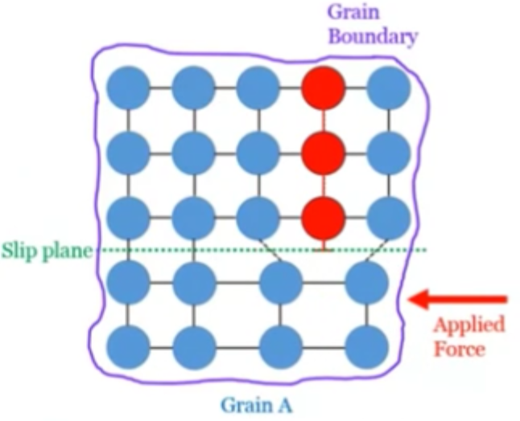

Slide 6
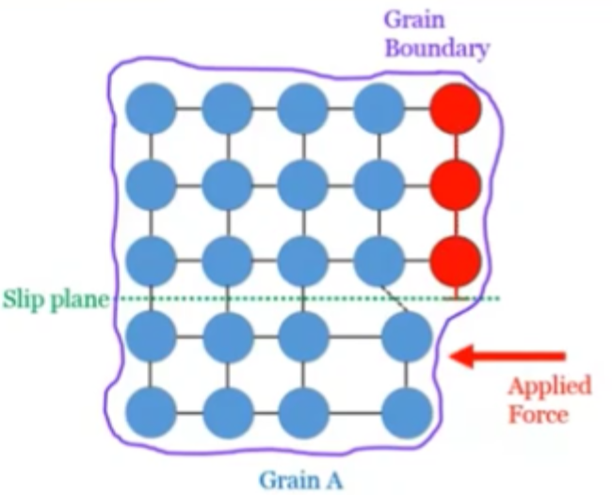

Slide 7
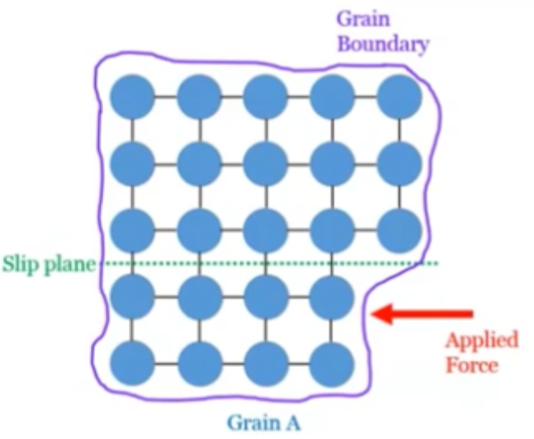

Slide 8
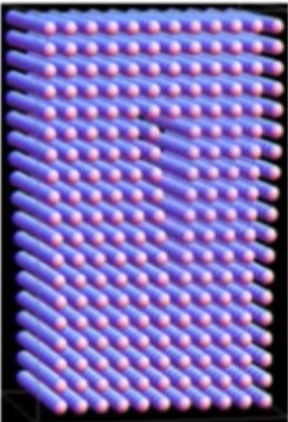

Slide 9
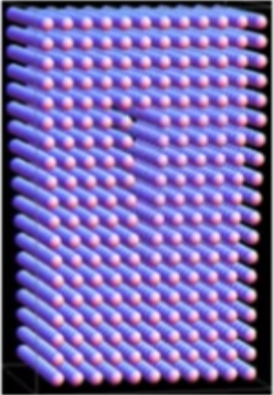

Slide 10
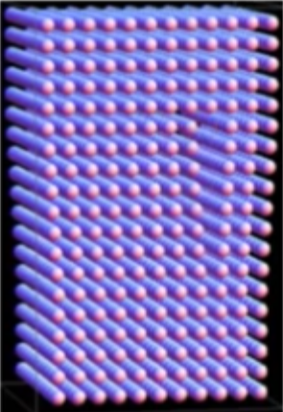

Slide 11
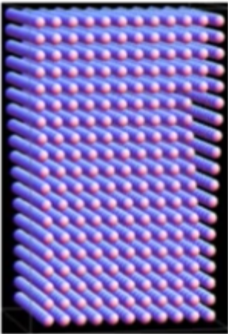

Slide 13
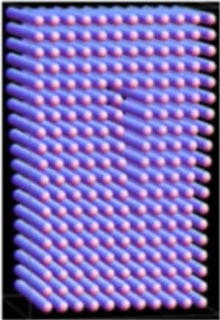

Slide 14
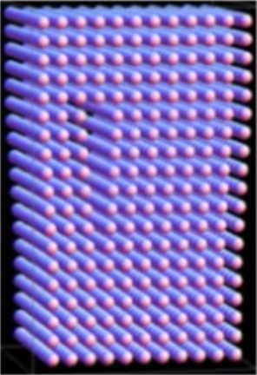

Slide 15
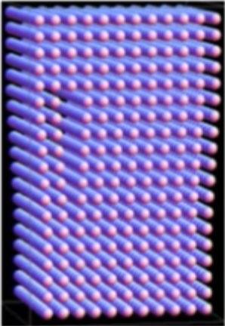

Slide 16
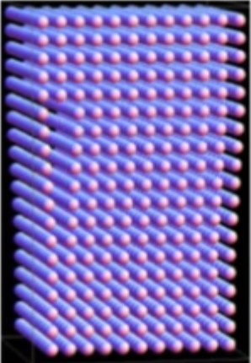

Slide 17
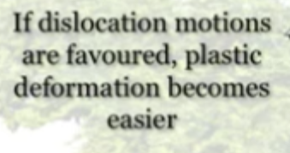
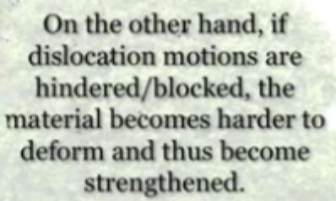
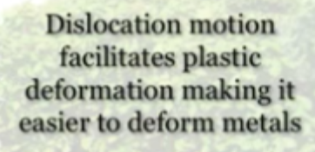
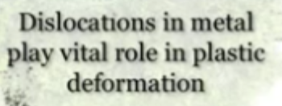

Slide 18
Mecanismos de endurecimento
O que são mecanismos de endurecimento?
Obstáculos a movimentação das discordâncias que provocam um aumento da resistência mecânica do metal
Mecanismos de endurecimento:-
Solução sólida
Precipitação/Partículas de segunda fase
Refino de grão
Encruamento
Tratamentos térmicos

Slide 19
Mecanismos de Endurecimento
Solução sólida
Átomos de soluto ocupam lugares da rede cristalina de um dado metal;
Estes átomos provocam distorção na rede; para minimizar a energia do material procuram lugares onde se acomodam mais facilmente => junto a discordâncias....
Dificuldade de movimentar
discordâncias
Aumento da resistência do material

Slide 20
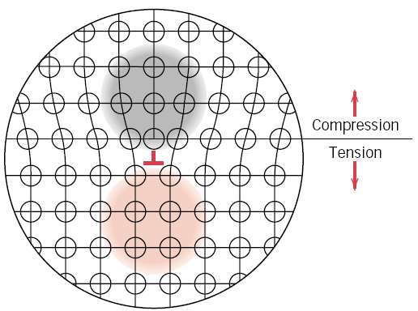
Deformações da rede cristalina

Slide 21
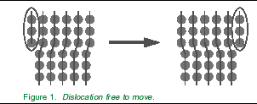
Mecanismos de Endurecimento
Solução Sólida:
Interação do átomo de soluto com as discordâncias

Slide 22
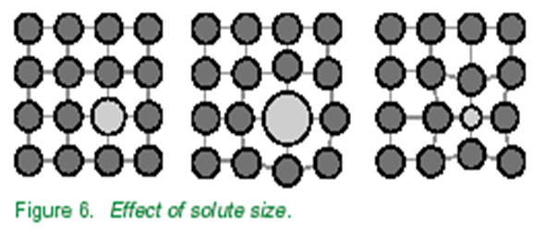
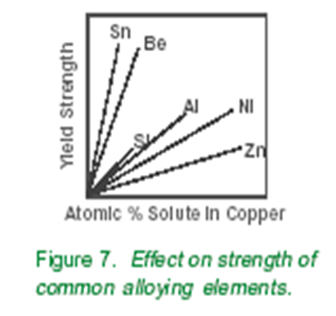
Mecanismos de Endurecimento
Solução sólida
Efeito da dimensão do átomo de soluto e da % presente

Slide 23
Mecanismos de Endurecimento
Precipitação/Dispersão de partículas de segunda fase
O material exibe uma segunda fase, isto é uma região com composição e características distintas, dispersa na matriz.
Provocam distorção na rede;
As discordâncias vão ter dificuldade em se movimentar através destas partículas (ex: carbonetos)
Aumento da resistência do material
Dificuldade de movimentar discordâncias.

Slide 24
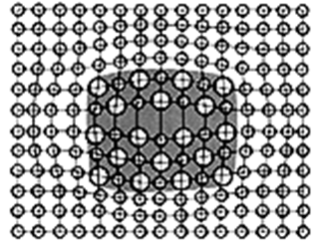
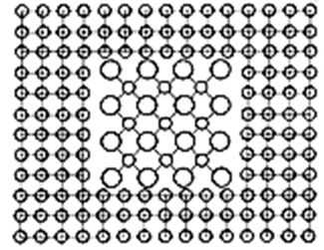
Mecanismos de Endurecimento
Precipitação/Dispersão de partículas de segunda fase
Maior
resistência
Menor
resistência

Slide 25
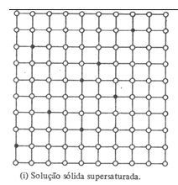
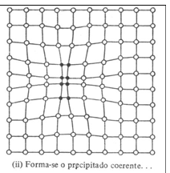
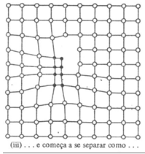
Mecanismos de Endurecimento
Precipitação/Dispersão de partículas de segunda fase

Slide 26
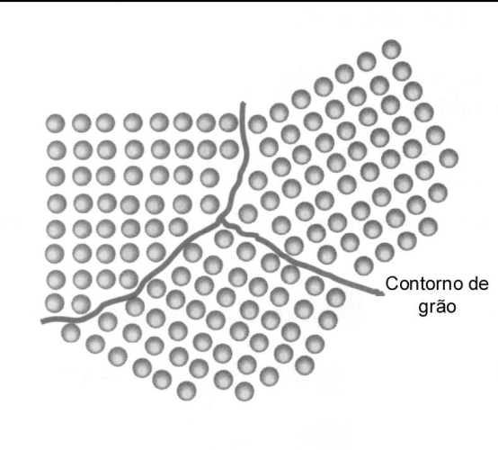
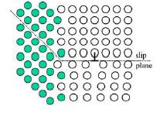
Mecanismos de Endurecimento
Contornos de grão
Dificuldade de movimentar discordâncias.
Aumento da resistência do material

Slide 27
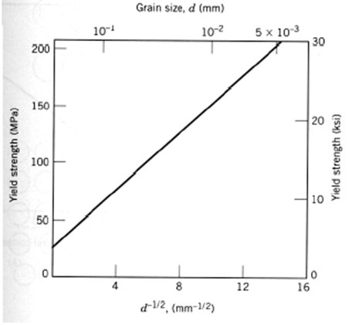
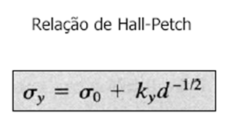
Mecanismos de Endurecimento
Grão refinado => maior resistência
1. C. Suryuanarayana, D. Mukhopadhyay, S.N. Patankar, F.H. Froes. J. Mater. Res.7, 2114 (1992).
2. G.W. Nieman, J.R. Weertman, R.W. Siegel. Nanostruct. Mater.1,185(1992).

Slide 28
Mecanismos de Endurecimento
Discordâncias

Slide 29
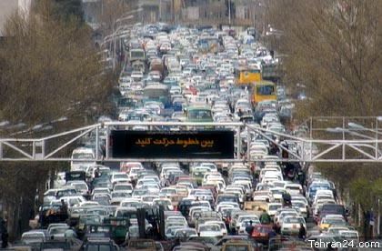

Slide 30
Mecanismos de Endurecimento
Encruamento
A multiplicação do número de discordâncias durante a deformação de um metal reduz o caminho livre entre discordâncias, isto é, sua movimentação é reduzida.
Dificuldade de movimentar discordâncias.
Aumento da resistência do material

Slide 31
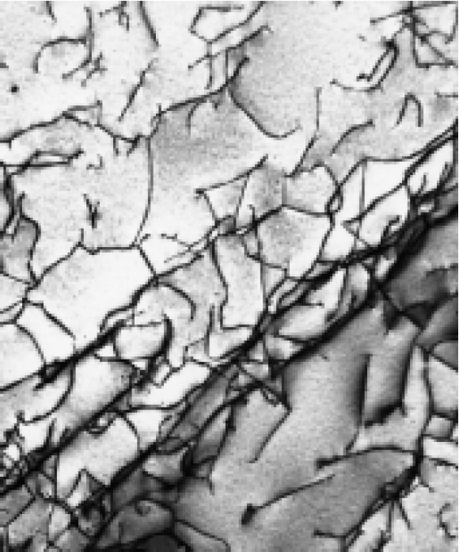
Micrografia eletrônica de transmissão de uma liga de titânio na qual as linhas escuras são discordâncias.
200 nm

Slide 32
Densidade de discordâncias
Cristais metálicos cuidadosamente solidificados | 10³ mm⁻²
Metais altamente deformados | 10⁹ a 10¹⁰ mm⁻²
Metais deformados tratados termicamente | 10⁵ a 10⁶ mm⁻²

Slide 33
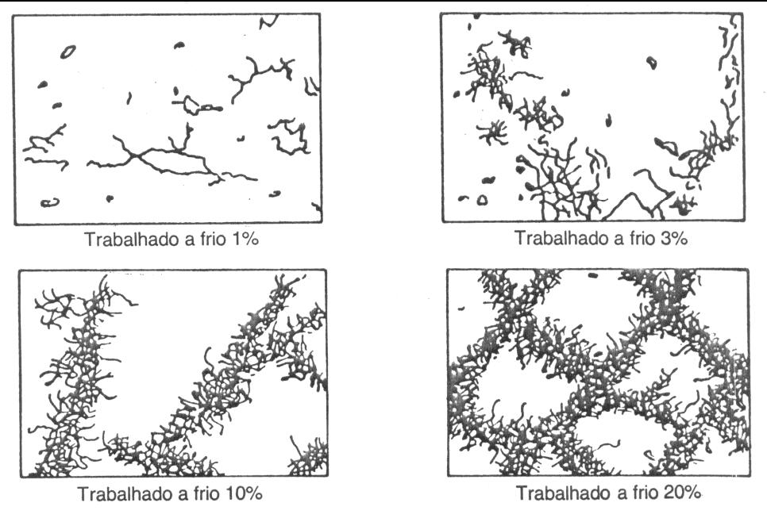
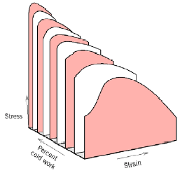
Mecanismos de Endurecimento
Multiplicação de discordâncias
Aumento da resistência mecânica

Slide 34
Encruamento
O grau de deformação pode ser expresso pelo percentual de trabalho à frio (%TF):
Onde
A_{o} = área original da secção reta que sofre deformação
A_{d} = área após a deformação

Slide 35
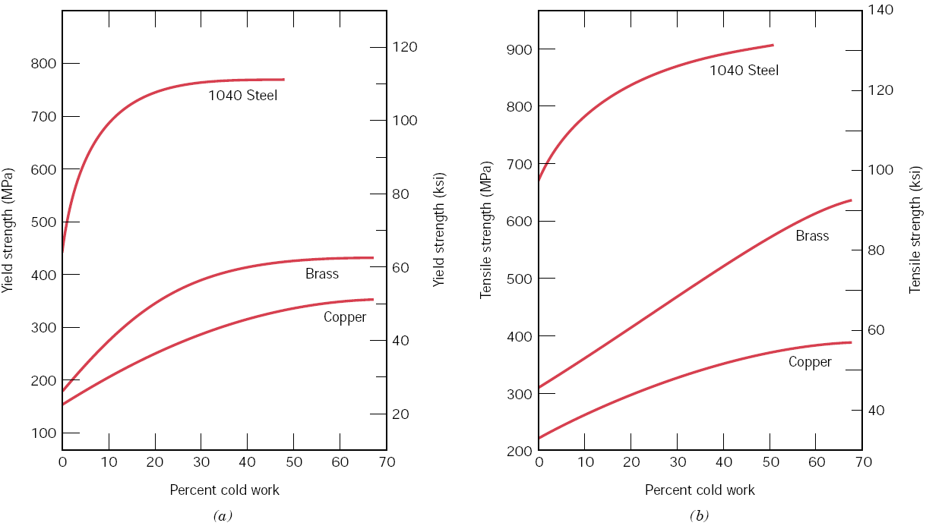
Encruamento
Para aço 1040, latão e cobre – aumento (a) do limite de escoamento e (b) do limite de resistência à tração em função da % de trabalho à frio.

Slide 36
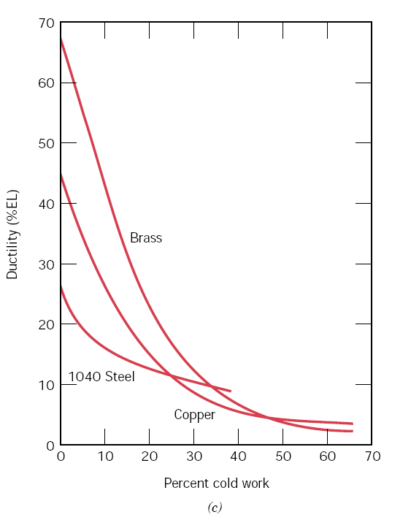
Encruamento
Para o aço 1040, latão e cobre, em conseqüência do trabalho à frio, ocorre uma diminuição na ductilidade (c).

Slide 37
Diagrama fe-c revisão

Slide 38
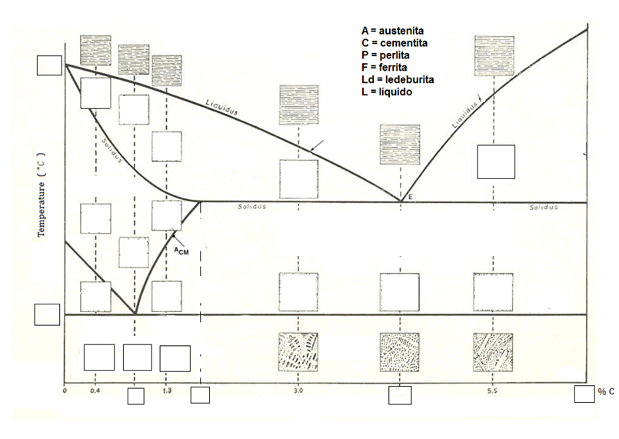

Slide 39
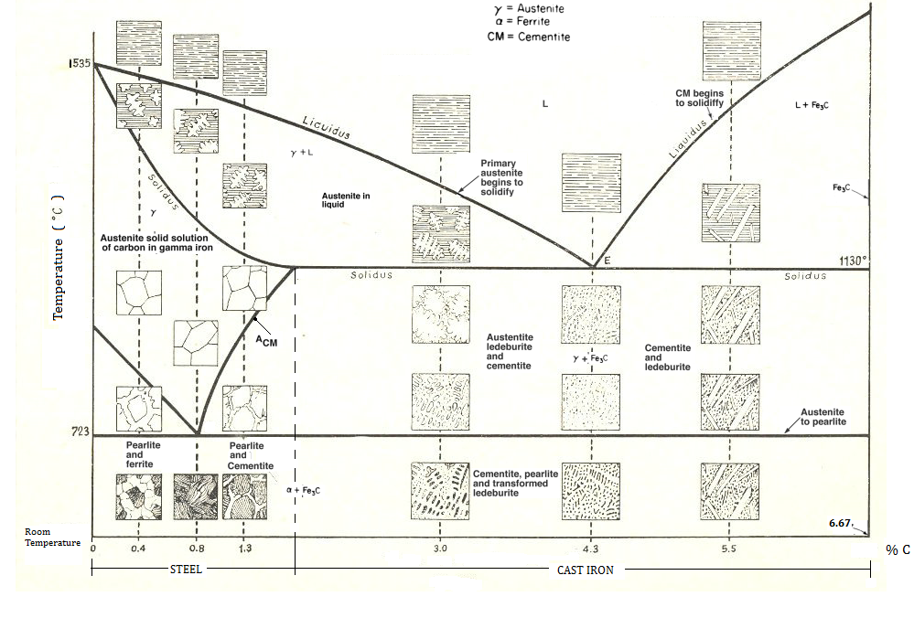

Slide 40
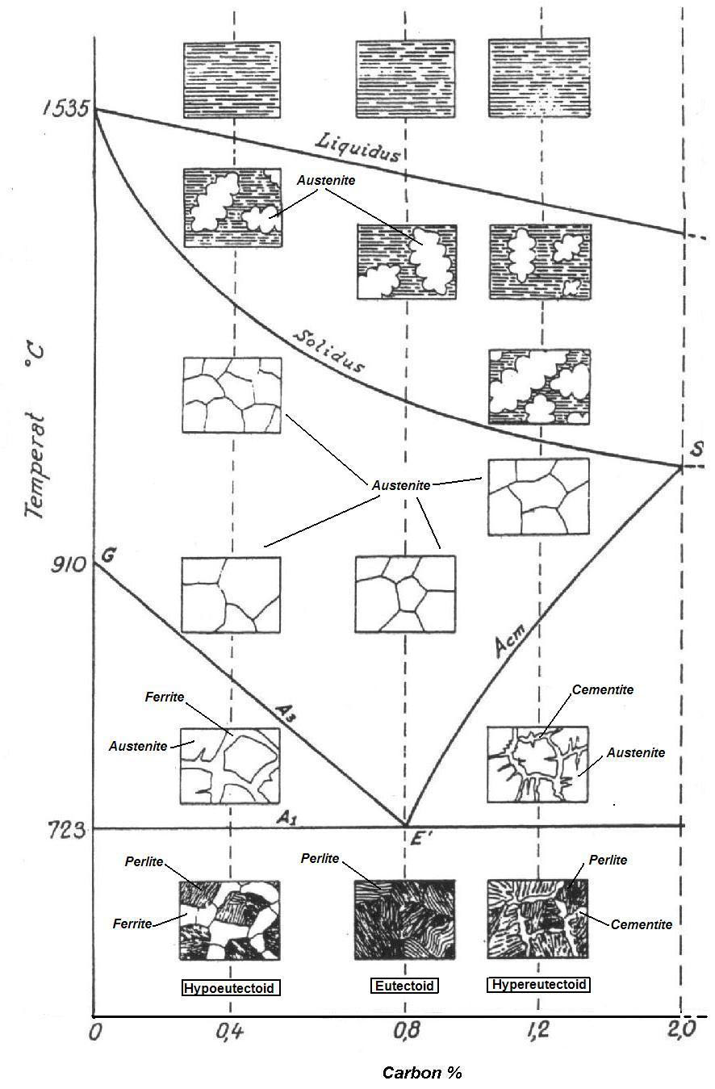
A1:
Temperatura de equilíbrio de início de austenitização
A3: Temperatura de equilíbrio de fim de austenitização

Slide 41
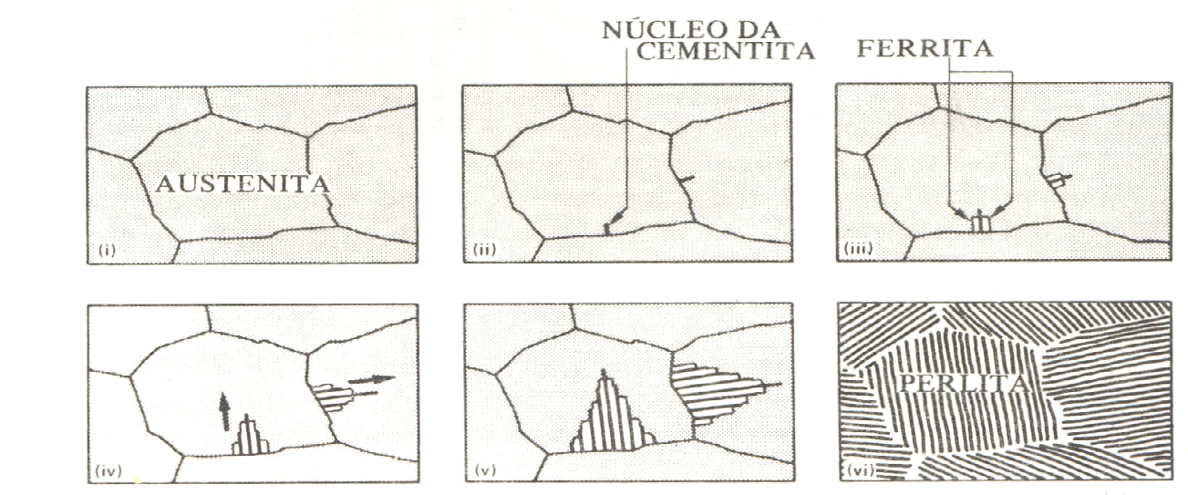

Slide 42
Efeito da perlita
UTS
(R_{m})
900 MPa
Elongation
(A₅)
40%
UTS
700 MPa
30%
500 MPa
20%
Elongation
10%
300 MPa
0%
100%
% ferrite
cementite
% pearlite
0%
0
0.2
0.4
0.6
0.8
1.0
1.2
% carbon

Slide 43
Estrutura da perlita
Perlita (0.8% C em média)
Cementita (6.67% C)
Ferrita (0.02% C)

Slide 44
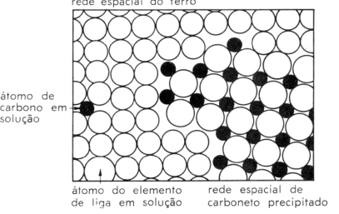
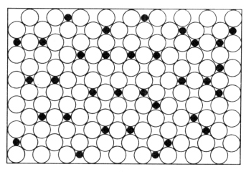
Solução sólida intersticial do carbono na ferrita
e precipitação de carbonetos.
Solução sólida intersticial do carbono na austenita

Slide 45
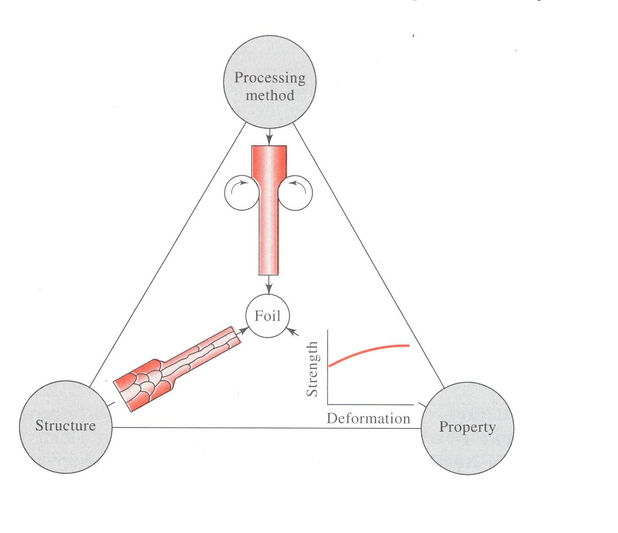
Tratamentos Térmicos

Slide 46
Tratamentos Térmicos
Finalidade:
Alterar as microestruturas
e como
consequência as propriedades mecânicas das ligas metálicas

Slide 47
Tratamentos Térmicos
Objetivos:
- Remoção de tensões internas
- Aumento ou diminuição da dureza
- Aumento da resistência mecânica
- Melhora da ductilidade
- Melhora da usinabilidade
- Melhora da resistência ao desgaste

Slide 48
Fatores de Influência nos Tratamentos Térmicos
Temperatura
Tempo
Velocidade de resfriamento

Slide 49
Fatores de Influência nos Tratamentos Térmicos
Tempo:
O tempo de tratamento térmico depende muito das dimensões da peça e da microestrutura desejada.

Slide 50
Quanto maior o tempo:
maior a segurança da completa dissolução das fases para posterior transformação
maior será o tamanho de grão

Slide 51
Fatores de Influência nos Tratamentos Térmicos
Temperatura:
depende do tipo de material e da transformação de fase ou microestrutura desejada

Slide 52
Fatores de Influência nos Tratamentos Térmicos
Velocidade de Resfriamento:
-Depende do tipo de material e da transformação de fase ou microestrutura desejada
Normalmente quanto mais rápido o resfriamento maior a dureza e resistência
-

Slide 53
Principais Meios de Resfriamento
Ambiente do forno (+ brando)
Ar
Banho de sais ou metal fundido ( Pb)
Óleo
Água
Soluções aquosas de sais (+ severos)

Slide 54
Principais Tratamentos Térmicos
Tratamentos Térmicos
Recozimento
Solubilização e
envelhecimento
Normalização
Esferoidização ou
Coalescimento
Têmpera
e Revenido

